Slide 1
Torusaaltuimastus Veisbremi järgi
Jana Jakovleva
Hambaarstiteadus 3.kursus
Tartu 2016

Slide 2
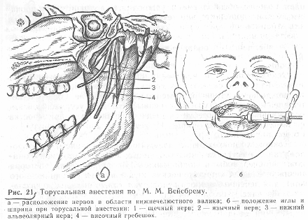
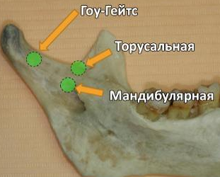
Torusaaltuimastus
Antud juhtetuimastuse meetodiga on võimalik välja lülitada kõik kolm närvi - n. alveolaris inferior, n. buccalis, n. lingualis - ühe nõelatorkega.

Slide 3
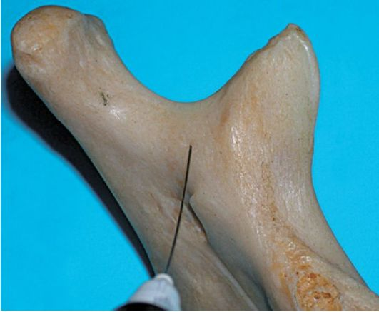
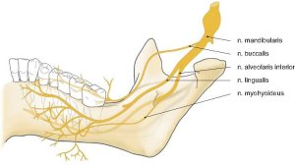
Torusaaltuimastus
Anesteetikumidepoo moodustatakse luulisel prominentsil, mis paikneb kõegemal ja eespool lingula mandibulae’st ja on moodustatud kahe luuharja liitumisest.
Siinkohas paiknevad 3 närvi lähestikku,
kus on võimalik neid korraga tabada.

Slide 4
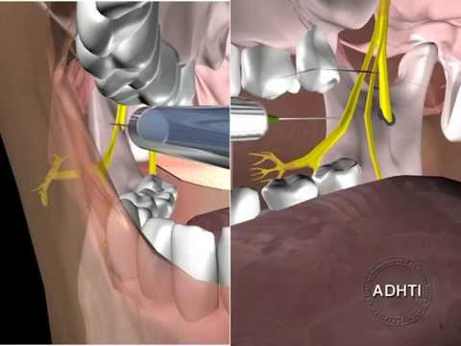
Torusaaltuimastus
N. alveolaris inferior asetseb torus mandibularis’sest lateraalselt, suubudes
alalõuakanalisse;
Sellest närvist mediaalsemalt ja
natuke eespool - n. lingualis;
Neist kahest närvist jääb ettepoole,
kõrgemale ja lateraalsele n.buccalis.

Slide 5
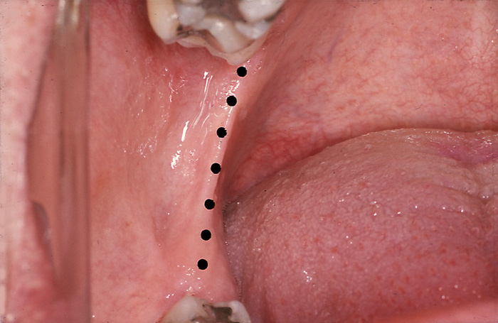
Tuimastutehnika:
Torusaaltuimastus
Suu maksimaalselt avatud, puuduliku suuavamise korral jääb torus mandibularis osaliselt kaetuks sarnaluukehaga.
Otsime üles plica pterygomandibularis`e lateraalserv (koht, kus limaskestavolt läheb üle põselimaskestaks)
Nõelatakse 0,5 cm allpoole ülemiste molaaride mälumispinnast, nõel asetseb vastaspoolel 2.3.alumise molaari kohal (5 ml, nõela pikkus 4-5 cm), kui hambad puuduvad, siis 1,5cm allpool ülalõua alveolaarjätkeharjast.
Nõelaga minnakse kuni luuni (0,25-2 cm sügavusele), süstitakse 1,5-2 ml;
Süstlanõela tagasitõmbamisel ülejäänud lahus (0,5-1 ml)
Tuimastus saabub 4-5 min pärast, kestab 1,5-2 tundi

Slide 6
Lähevad tuimaks:
vastava poole kõik hambad,
alveolaarse jätke luukude,
lingvaalne ja vestibulaarne ige,
keele ja keelealuse piirkonna limaskest,
alumise huule limaskest ja nahk,
põse limaskest ja nahk, lõuatsi nahk.

Slide 7
https://www.youtube.com/watch?v=MpyiQDwKTEE

Slide 8
Tänan tähelepanu eest!

